Slide 1
海峽兩岸跨境電商的操作方法
賈育 博士
兩岸和商網 總經理
昆山市電子商務行業協會會長
“艾奇獎” 國際電商創新大獎 副主席
KSECA

Slide 2
溫故而知新
海峽兩岸跨境電商的的機遇和挑戰

Slide 3
昆山“海峽兩岸電子商務經濟合作試驗區”
2015年10月19日，昆山獲批設立“海峽兩岸電子商務經濟合作實驗區”。
將重點探索兩岸電子商務經濟合作新路徑，尤其是在跨境電子商務商品通關、市場准入等方面先行先試。
海峽兩岸電子商務經濟合作實驗區範圍包括國家級昆山經濟技術開發區、昆山高新技術產業開發區、昆山綜合保稅區和省級花橋經濟開發區、昆山旅遊度假區，以及海峽兩岸（昆山）商貿示範區。
推進投資便利化改革、提升貿易便利化水準、深化行政管理體制改革、加快海峽兩岸產業轉型升級、優化電子商務發展營商環境、創新海峽兩岸電子商務金融服務等領域
主要是“直購進口”和“網購保稅進口”。
推動實現兩岸電子商務資訊流、物流、資金流的“新三通”。

Slide 4
兩岸和商的使命
兩岸和商&寶島購是一家專業的海峽兩岸跨境電商服務企業，2013年成立於江蘇昆山“海峽兩岸電子商務經濟合作試驗區”，旨在服務所有臺灣企業在大陸做成網上生意，打造全球領先的兩岸跨境電商B2B2C平臺及O2O單品行銷服務體系。
和商網的目標
建立No1海峽兩岸跨境電商B2B2C服務平臺
建設10000家O2O MIT臺灣商品行銷展示中心
打造100個臺灣單品電商品牌
Notes:
一個盲人摸象的企業

Slide 5
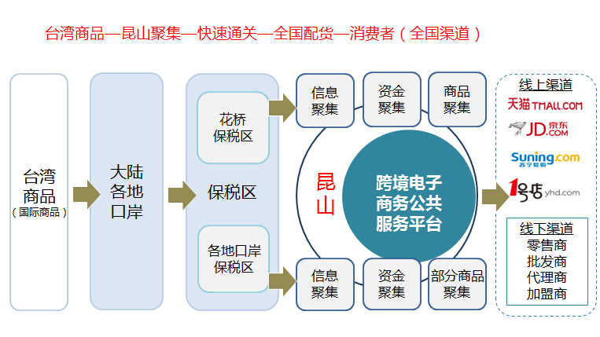
在昆山“海峽兩岸電子商務實驗區” 臺灣商品保稅備貨跨境電商

Slide 6
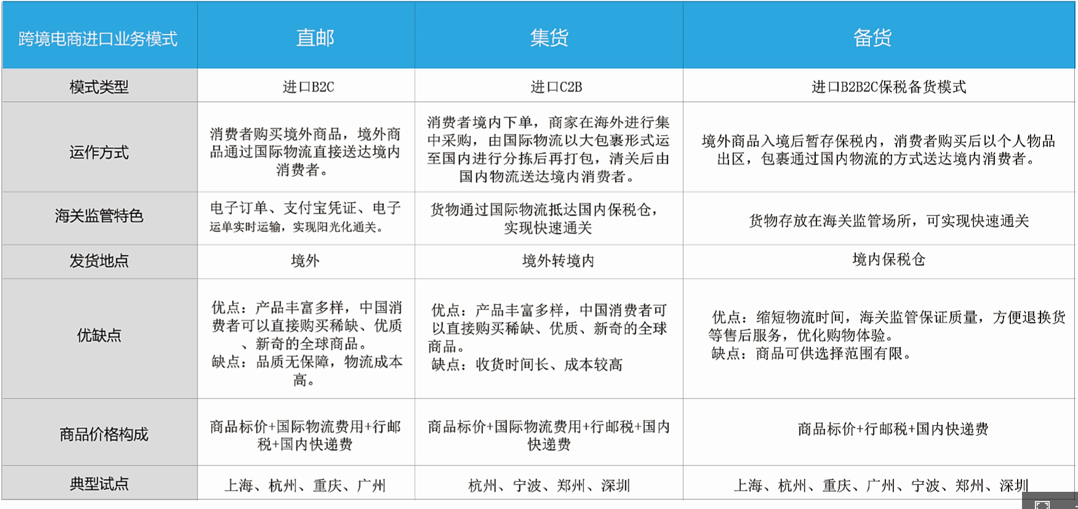
跨境電商進口業務模式

Slide 7
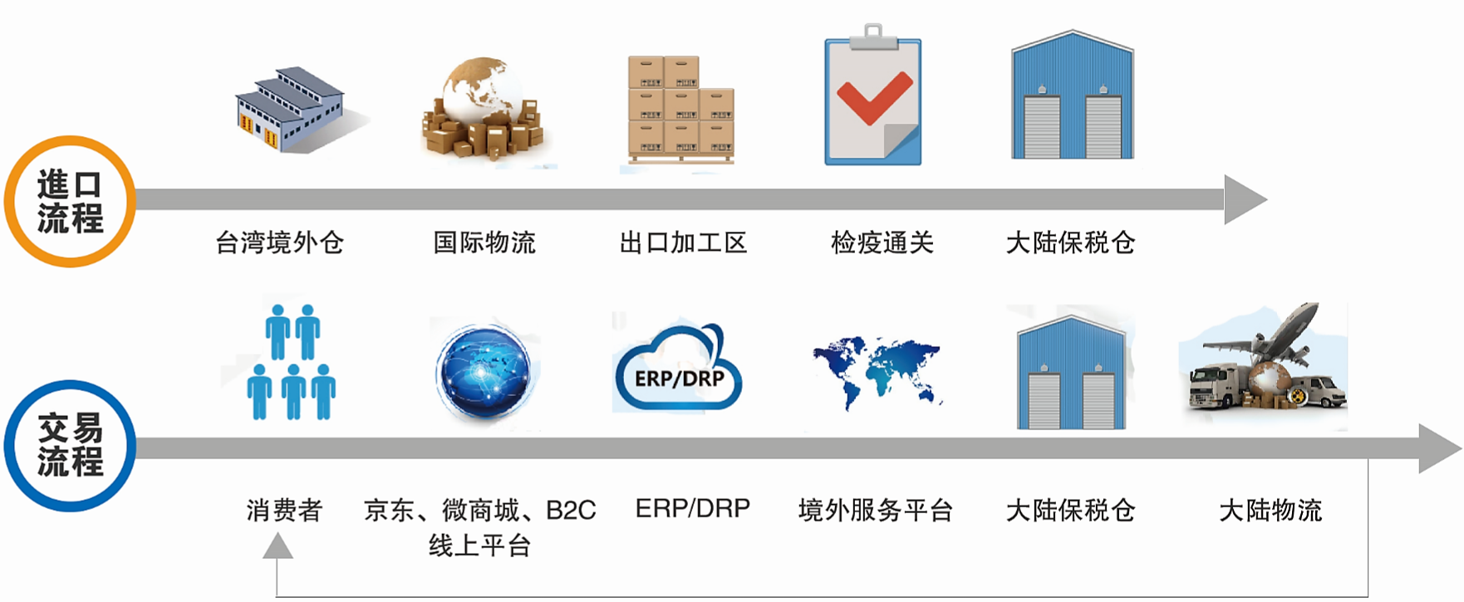
跨境電商業務流程

Slide 8
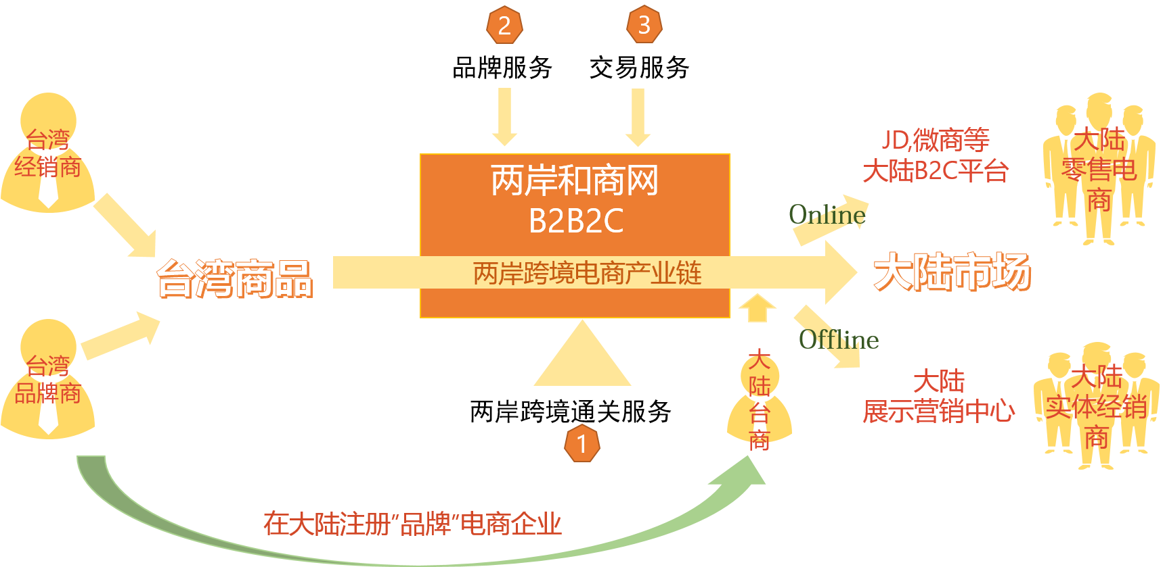
兩岸和商的跨境電商模型
Notes:
統一視窗

Slide 9
兩岸跨境電商的創新
互聯網+進出口貿易：
創新——商品管理、交易通路、物流運送、進出口報關、倉儲管理
創新——資訊流（貿易流）、金流、物流
創新——法律法規、資訊監管、支付清算、通關關稅、物流保稅、
電子認證、糾紛解決、經營者行為、示範試點
創新——電商企業、外貿企業、物流企業（供應鏈企業）、支付企業
Notes:
試點試什麼？快件 和 郵政 —快速通關、規範結退稅
創新創什麼？政策業務、資訊化手段

Slide 10
兩岸跨境電商的先行先試
新政策：
出口——“清單核放、定期申報”
自動對比：電子單證、電子支付憑證、電子運單VS報關清單
定期：定期匯總清單資料形成
聯網：海關與國稅、外匯部門聯網
實現：分類通關快速驗放，小微電商企業實現退稅結匯
進口——陽光管道、三單合一，分送集報
規範：備案電商平臺~價格、運費、稅款
保稅：批量進入保稅倉，先行郵稅、後電商稅
資料交換和共用：口岸→電商企業、支付企業、物流企業
監管：無紙化、企業備案&商品備案、監管前推後移
Notes:
試點試什麼？快件 和 郵政 —快速通關、規範結退稅
創新創什麼？政策業務、資訊化手段

Slide 11
兩岸跨境電商的三句箴言
選好品，進得去，賣得出
Notes:
試點試什麼？快件 和 郵政 —快速通關、規範結退稅
創新創什麼？政策業務、資訊化手段

Slide 12
選好品 新經濟， 什麼樣的臺灣企業在大陸有機會？ 在網上， 什麼樣的臺灣商品在大陸好賣?
壹

Slide 13
機遇：從傳統外貿到跨境電商
不要做OEM/ODM代工廠！
突破經銷商對海外通路的掌控，直接瞭解大陸市場和客戶需求。
不以離岸價FOB計價
掌控終端價格，獲得數倍或十數倍FOB的利潤
不以遠期信用證（L/C）結算
中小企業可以不再被迫放放賬，減少呆帳和倒賬風險
不限於臺灣局部市場
大陸內銷市場越來越開放，真正登陸大陸&全大市場
做自有品牌&名牌
B2B可以獲得批發通路，建立品牌，做長期堅固的市場
有態度
Notes:
不要做OEM/ODM代工廠，生機完全被貿易商和品牌商掌控，獲利低且隨時丟單

Slide 14
新思維：從傳統外貿到跨境電商
適應“微而不微”的交易單位形態，一箱也發貨
國際化的企業大格局，擴大多國銷售
從製造導向向市場導向轉型，實驗性研發商品
商品價金的交付，不是“銀貨兩訖”，而是有平臺匯賬期。
奉行產銷一體化架構的宗旨
勇於投入資金，通過網路，在大陸建立品牌知名度。
按互聯網屬性重新定位產品，再造產品競爭力
價格不是唯一的交易取向，懂得打造新型網路競爭力
不追求眼前蠅頭小利，新行先試，敢於探索和創新
有想法
Notes:
經濟學的長尾理論
經營者對市場行銷的靈敏度和靈活性

Slide 15
大陸全網熱賣平臺
我們分析了臺灣商品主要彙集的四大平臺淘寶、天貓、京東、蘇甯易購上共約231萬件臺灣商品的分類情況，歸納出以下10個臺灣商品最為熱銷的類別：

Slide 16
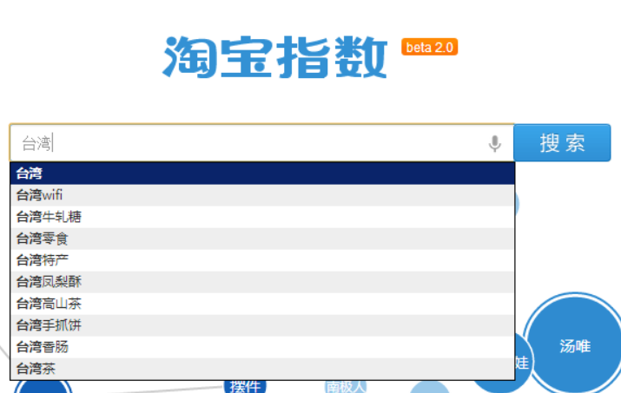
哪些類目最熱賣？
1、食品特產
2、美容美妝
3、保健品
4、婦幼親子
5、居家日用
6、文創用品
7、衣服鞋帽
8、數碼辦公
9、家用電器
10、鐘錶眼鏡

Slide 17
天貓產品數統計
資料來源：http://www.tmall.com/

Slide 18
哪些產品最好銷？
餡餅糕點和酒水，牛軋糖、麻糬、松塔、黑糖棒棒糖、鳳梨酥、金門貢糖
我們以大陸消費者最熟悉的三款臺灣零食：牛軋糖、鳳梨酥、太陽餅為例，舉例說明
Notes:
熱賣的商品有哪些屬性？
這些屬性是否具有共性？

Slide 19
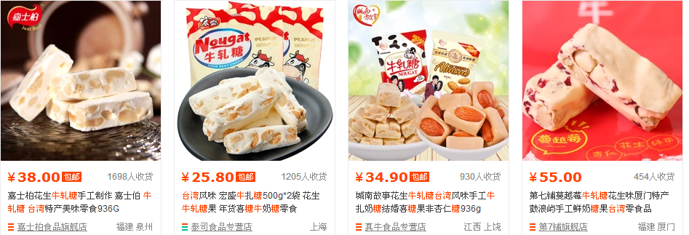
熱賣產品——牛軋糖
資料分析
平均月銷售額：¥38260元
Notes:
按銷量從高到低排列，最多消費者（34%）喜歡的價格區間為25—63元

Slide 20
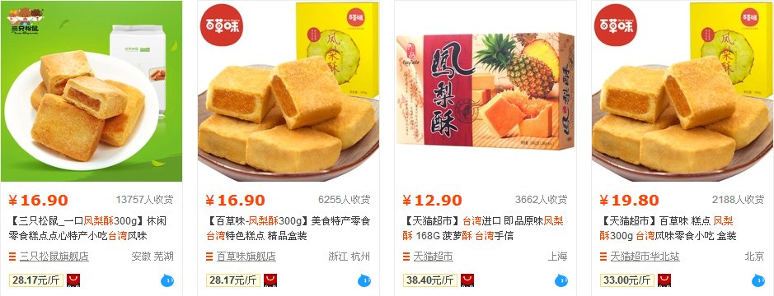
熱賣產品——鳳梨酥
平均月銷售額：¥107191.25元
Notes:
按銷量從高到低排列，最多消費者（37%）喜歡的價格區間為48—97元

Slide 21
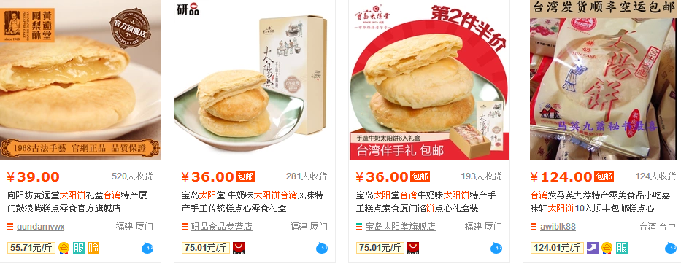
熱賣產品——太陽餅
平均月銷售額：¥13180元
Notes:
按銷量從高到低排列，最多消費者（47%）喜歡的價格區間為42—95元

Slide 22
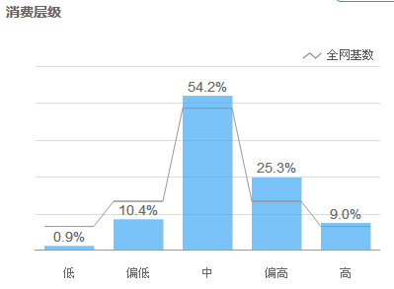
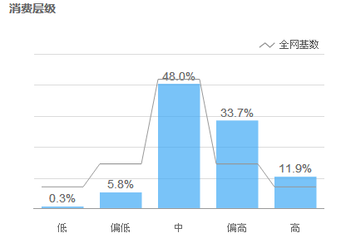
三類產品消費層級分佈
消費層級分佈於價格區間分佈一致！
資料來源：http://shu.taobao.com/
牛軋糖
鳳梨酥
太陽餅
中端價格更容易被大多數大陸消費者所接受
Notes:
消費層級：一般來說買過的東西越多層級越高，消費層級越高，代表購買力越強。
灰色折線表示全網用戶的消費層級分佈（基數）

Slide 23
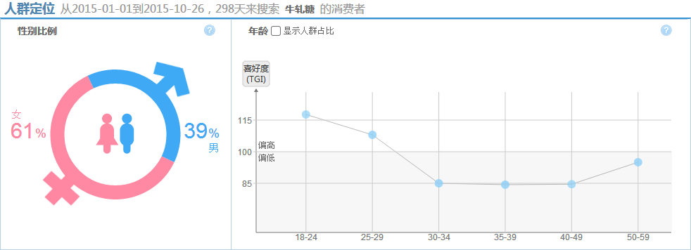
誰是我的消費者？
地域定位：
華北、華中、華南、重慶
人群定位：18—30歲的女性最多
資料來源：淘寶指數shu.taobao.com
牛軋糖消費人群

Slide 24
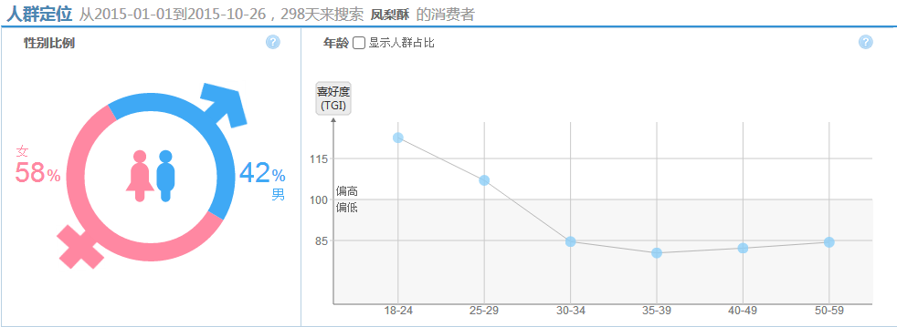
地域定位：
華北、華中、華南、重慶
人群定位：18—30歲的女性最多
資料來源：淘寶指數shu.taobao.com
鳳梨酥消費人群

Slide 25
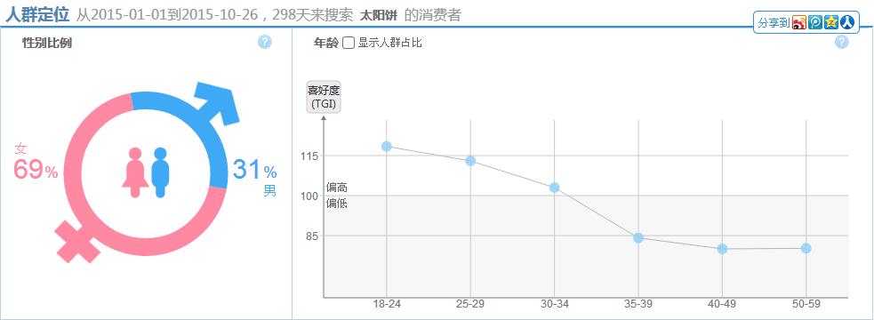
地域定位：
華北、華中、華南、東部沿海
人群定位：18—30歲的女性最多
資料來源：淘寶指數shu.taobao.com
太陽餅消費人群

Slide 26
電商大資料幫您精確定位消費者
通過電子商務的大資料分析，可以説明生產廠商精確地定位消費者的地域、性別、年齡、星座、愛好、購買力等等……
資料來源：淘寶指數shu.taobao.com

Slide 27
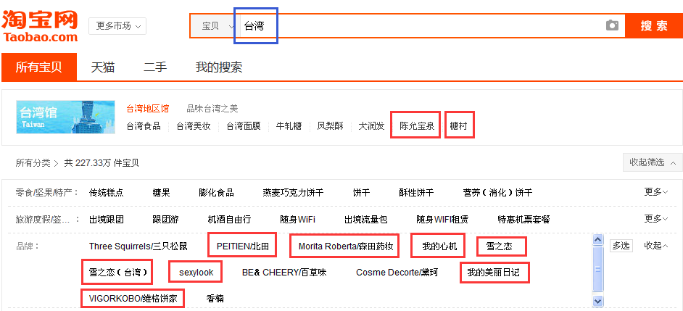
哪些品牌最知名？
淘寶推薦的臺灣品牌
Notes:
在淘寶網中輸入關鍵字“臺灣”，出現的搜索結果推薦中，共出現14個臺灣品牌，經過我們逐個瞭解，真是的臺灣品牌為10個（紅色方框內）

Slide 28
哪些品牌最知名？
天貓推薦的臺灣品牌
Notes:
在天貓中輸入關鍵字“臺灣”，出現的搜索結果推薦中，共出現25個臺灣品牌，經過我們逐個瞭解，真是的臺灣品牌為20個（不屬於的已被遮蓋掉）

Slide 29
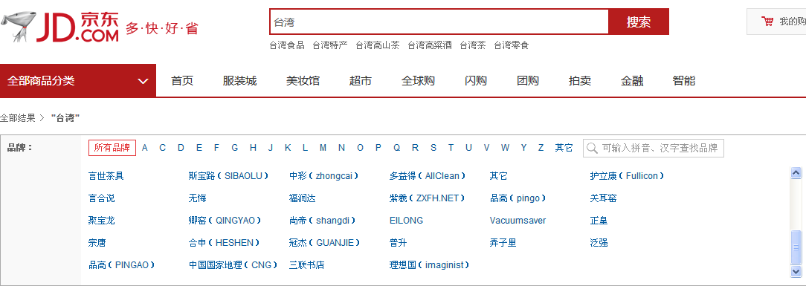
哪些品牌最知名？
京東推薦的臺灣品牌
Notes:
在京東中輸入關鍵字“臺灣”，出現的搜索結果推薦中，共出現70個臺灣品牌，經過我們逐個瞭解，真是的臺灣品牌只有10個（其他均為大陸品牌）

Slide 30
網路熱銷臺灣品牌分析
我們選擇三個銷量比較高的臺灣品牌進行分析：

Slide 31
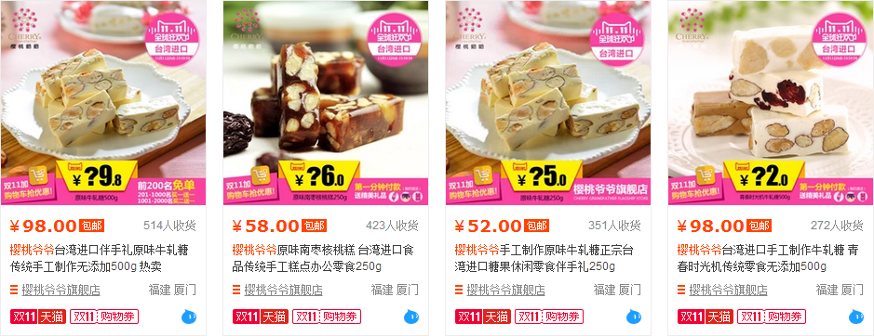
櫻桃爺爺
Notes:
我們在淘寶網中搜索“櫻桃爺爺”，挑選銷量最高的前四款單品進行分析

Slide 32
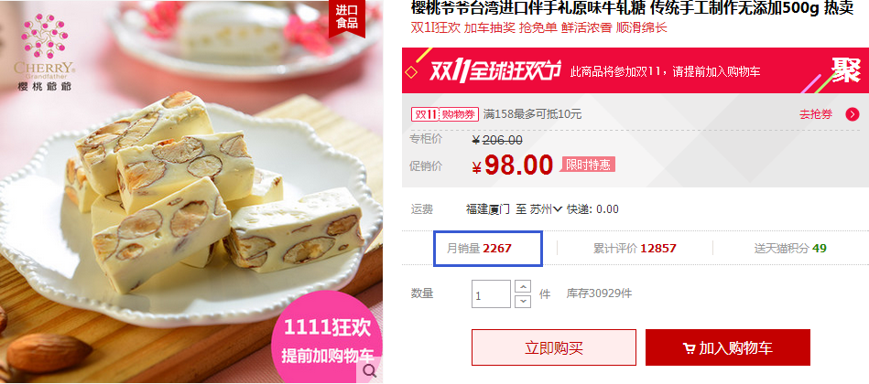
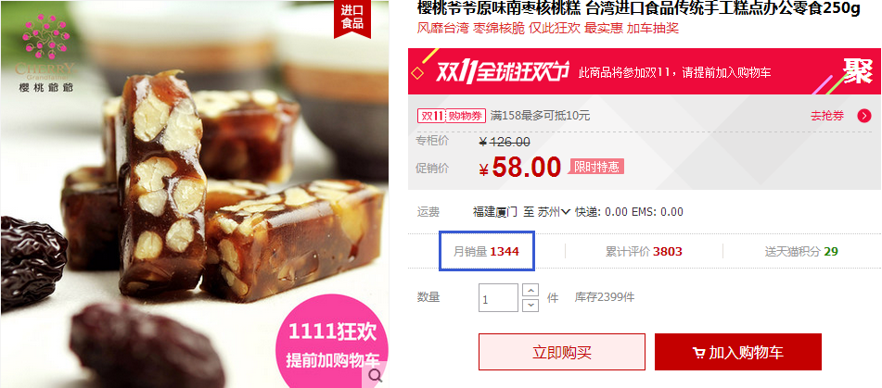
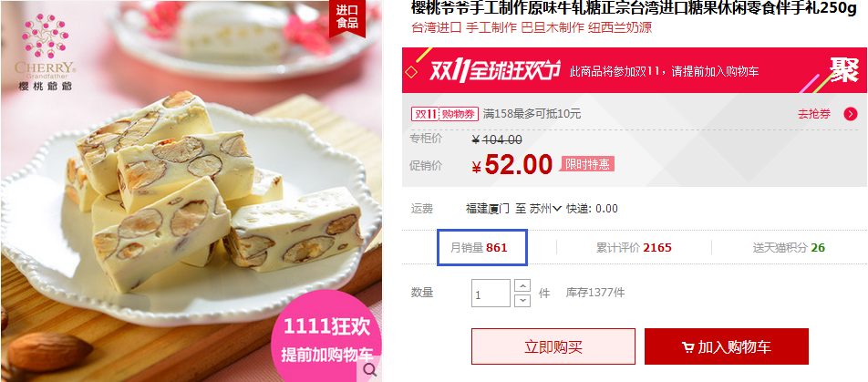
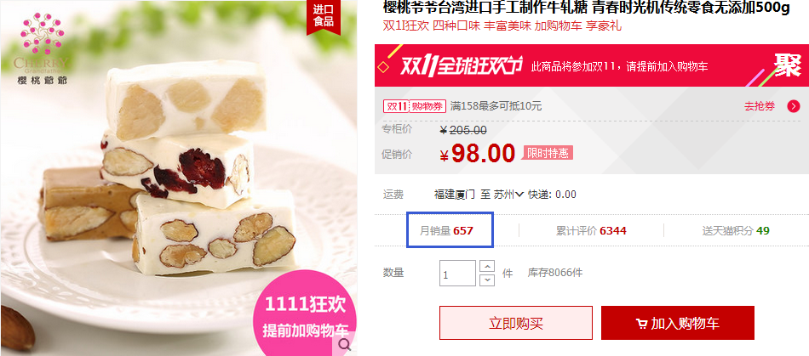
櫻桃爺爺
4款熱銷單品在淘寶這一個平臺上的月銷售額為411040元
Notes:
4款熱銷單品在淘寶這一個平臺上的月銷售額為411040元

Slide 33
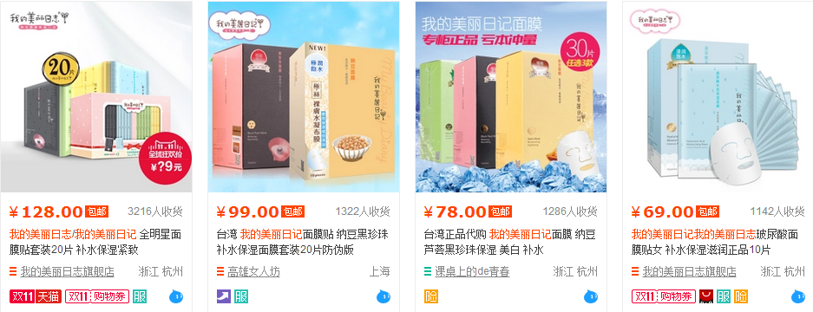
我的美麗日記
Notes:
我們在淘寶網中搜索“我的美麗日記”，挑選銷量最高的前四款單品進行分析

Slide 34
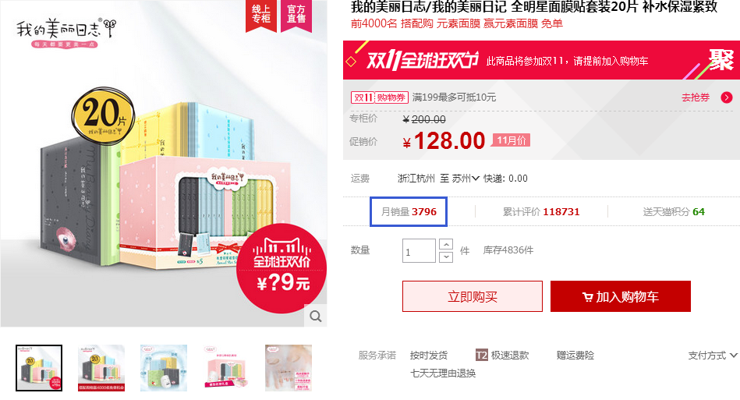
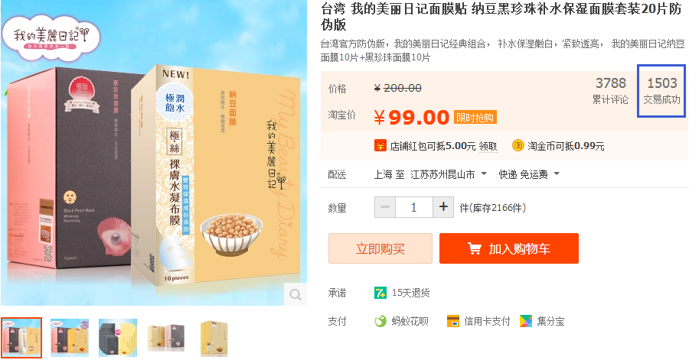
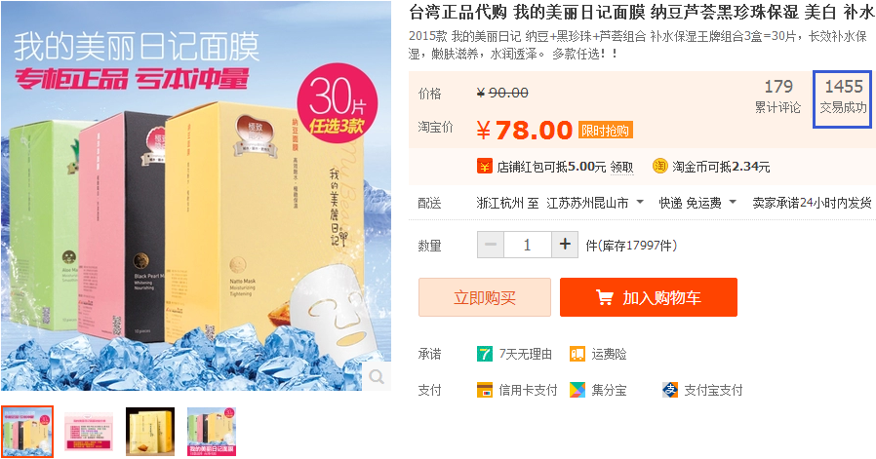
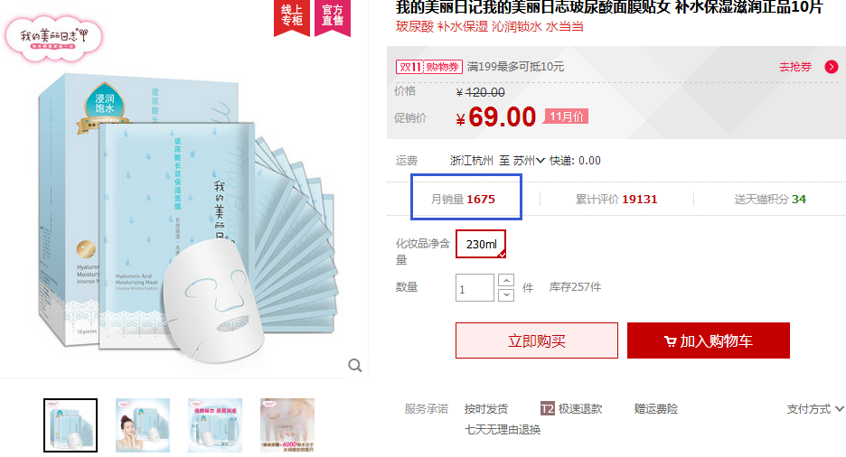
我的美麗日記
4款熱銷單品在淘寶這一個平臺上的月銷售額為863750元（此處截取的銷量均為30天內的銷量資料）
Notes:
4款熱銷單品在淘寶這一個平臺上的月銷售額為863750元（此處截取的銷量均為30天內的銷量資料）

Slide 35
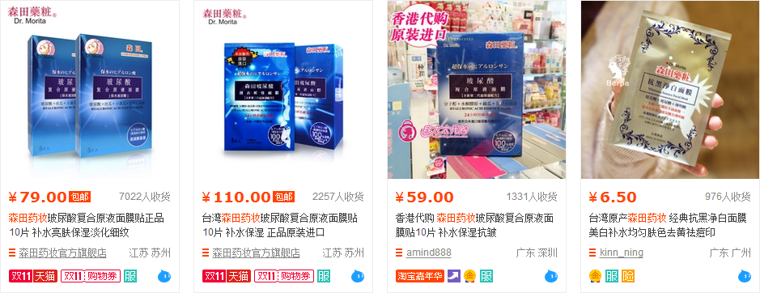
森田藥妝
Notes:
我們在淘寶網中搜索“森田藥妝”，挑選銷量最高的前四款單品進行分析

Slide 36
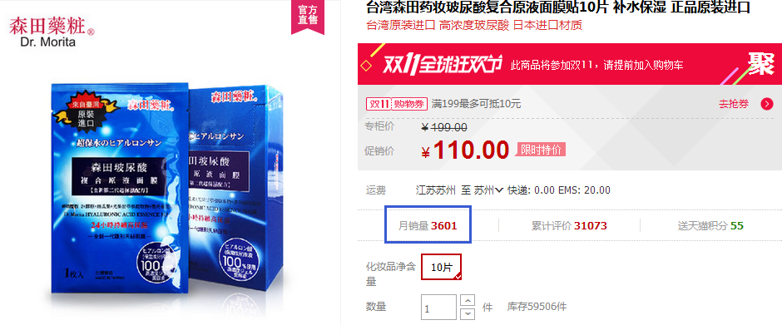
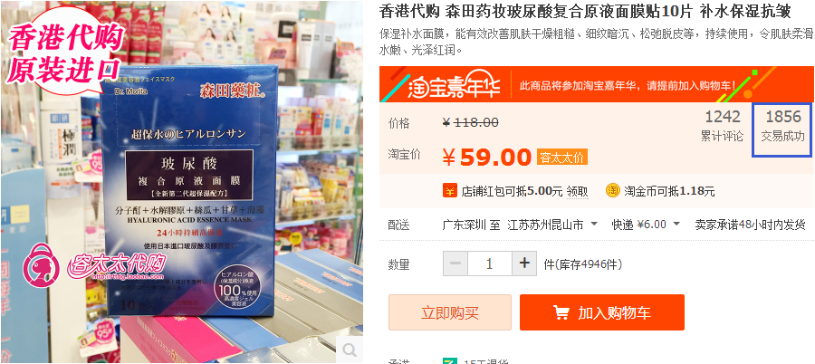
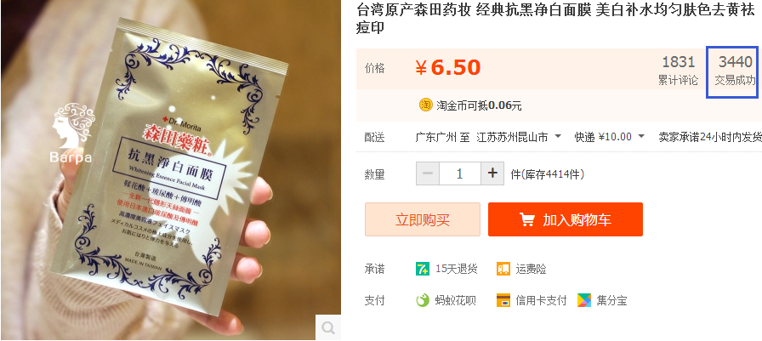
森田藥妝
4款熱銷單品在淘寶這一個平臺上的月銷售額為1385914元（此處截取的銷量均為30天內的銷量資料）
Notes:
4款熱銷單品在淘寶這一個平臺上的月銷售額為1385914元（此處截取的銷量均為30天內的銷量資料）

Slide 37
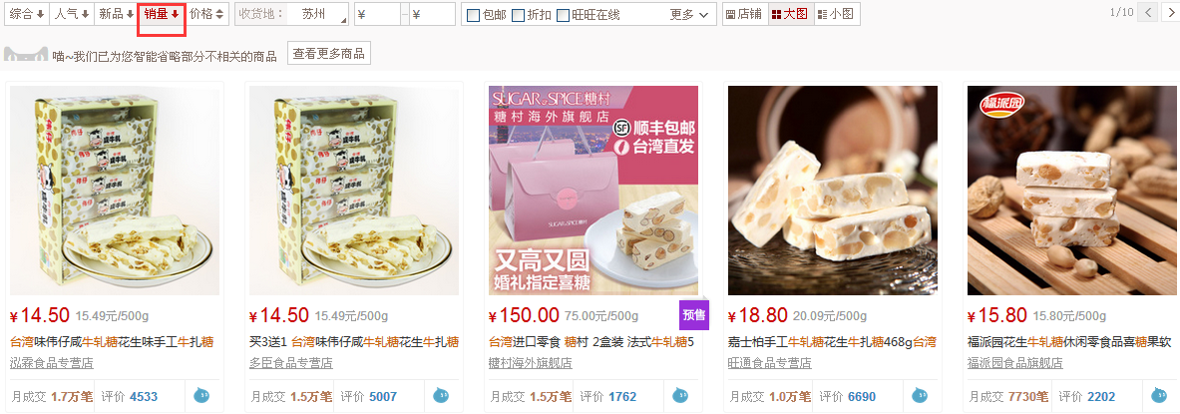
熱銷單品品牌——牛軋糖
天貓推薦的品牌
銷量最高的品牌
Notes:
按照眾所周知的經驗“淘寶看市場，天貓看品牌”，我們選擇天貓這個平臺來對幾款產品的品牌進行分析

Slide 38
熱銷單品品牌——鳳梨酥
天貓推薦的品牌
銷量最高的品牌

Slide 39
熱銷單品品牌——太陽餅
天貓推薦的品牌
銷量最高的品牌

Slide 40
幾點結論
臺灣商品在大陸的品牌數不多，數量不多，種類有限
不同的細分人群，會青睞不同的品牌，但總體上有幾個穩定的強勢品牌
目前佔據銷量優勢的臺灣商品品牌不一定是“真正的”臺灣品牌
真正的臺灣本土品牌，協力生產研發優勢，在大陸電商市場大有可為

Slide 41
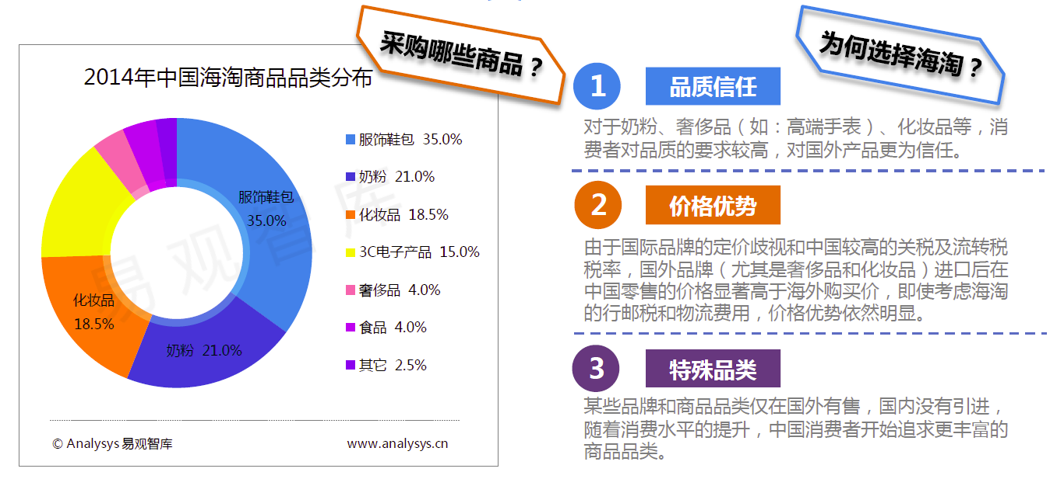
選品原則

Slide 42
優選商品
臺灣特產、臺灣名品、臺灣老字型大小商品、大眾商品熱銷前列品牌、小眾獨家商品、為知名品牌貼牌的商品
大眾熱銷、大陸熱點代購的民生類產品
環保安全類產品：母嬰類、化妝品
便於網購、便於物流：在大陸和臺灣網上熱銷，
臺灣特色：大陸旅遊主要採買產品
臺灣知名品牌：….
傳統高關稅產品，利潤高產品
生產商，願意打造品牌、願意市場推廣投入

Slide 43
供應商要求
企業：
臺灣本土企業，生產商/品牌商/品牌代理/授權販售者/貿易商/零售商
商品：
100%原產於臺灣，臺灣名特優產品/老字型大小精品/MIT認定產品
品牌：
臺灣知名品牌，或者願意到大陸推廣的臺灣中小品牌
服務：
可以直郵、保稅區發貨的產品
合作：
願意長期和大陸電商服務商合作

Slide 44
供應商資質須知
商業登記證
註冊證書
法團成立表格
銀行信息證明
董事身份證明
董事身份證正反面影本
質檢報告
商標註冊證
品牌授權書或者品牌代理授權書
兩岸和商網供應商合作所需資訊

Slide 45
供應商合作流程
合作夥伴
遞交供應商申請、產品目錄
介紹商品情況、分析大陸市場
工作人員資格審核
提供資質資料，現場考察
簽約成為供應商
註冊會員
遞交供應商申請、產品目錄
提供資質資料
資格審核
成為供應商

Slide 46
跨境銷售合作方式(以和商網為例)
經銷代理：
和商獲得供應商的大陸經銷權，結款給予賬期。
直採買斷：
和商直接採購商品、自主銷售，熱銷產品包銷或者直接買斷。
委託運營：
和商為供應商提供電商代運營服務，並收取服務費和銷售提成。
寄售入住：
供貨商入住和商網及其銷售管道網店，繳納進店費和銷售提成。
供應鏈合作：
可以幫忙對接天貓、京東等平臺，提供對接海關等監管部門服務，臺灣企業自行銷售產品。

Slide 47
關於品牌
品牌授權：
臺灣供應商授予和商有權在大陸經銷其臺灣商品。
品牌獨享：
臺灣供應商將在大陸市場的臺灣品牌獨家授予和商。
品牌共建：
臺灣供應商與和商共同在大陸推廣其臺灣品牌，或者共同創立新品牌。
貼牌OEM：
和商自主品牌，臺灣供應商生產供貨。

Slide 48
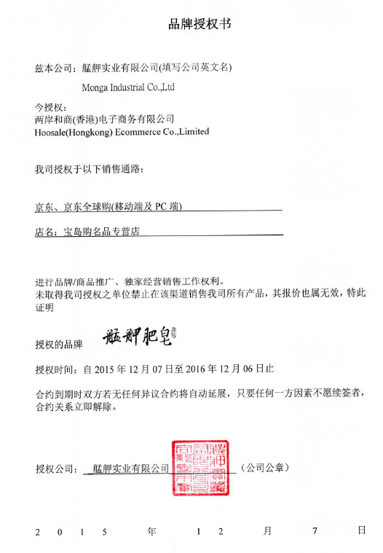
品牌授權書

Slide 49
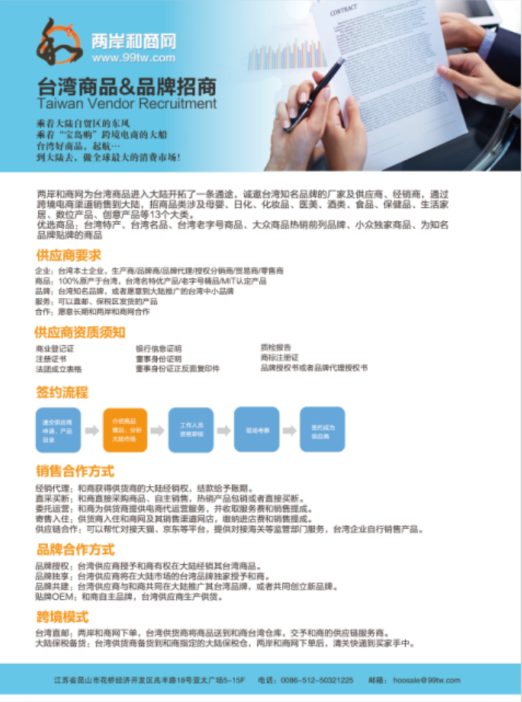
好品徵集中，夥伴期待中
We Want You!!

Slide 50
進得去 跨境通關操作方法
貳

Slide 51
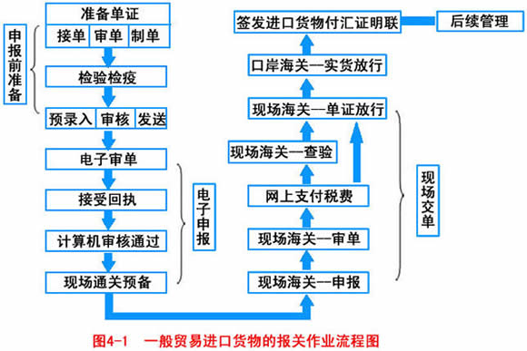
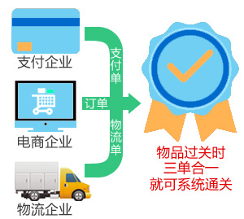
跨境電商與一般貿易操作流程對比
跨境電商最大程度縮減清關時間和手續，提升整體貿易效率，為電商節省了時間成本；
跨境電商商品規範快速通關流程圖

Slide 52
海關三單對碰
寶島購
跨境電商平臺管理中心
寶島購跨境電商平臺管理中心
寶島購
跨境電商平臺管理中心

Slide 53
跨境物流解決方案

Slide 54
台商實施跨境電商的“自營”模式（1）
選定一家合作的通關公司
通關公司是説明海關確保整個流程依規進行的，跟台商共同承擔相關違規責任，所以台商進入自貿區必須由通關公司引薦並協助申報。
海關企業備案（查驗原件需電商企業親臨，約需7-30天）
國檢企業備案（查驗原件需電商企業親臨，需1-2天）
電子口岸卡辦理（跟海關備案同步辦理，深圳企業自行前往市民中心辦理，約需7-15天；外地企業到當地海關即可辦理）
選定支付公司簽約
“三單比對”的IT系統對接（對接海關、通關公司、支付公司系統，視IT團隊強弱，約需5-21天）

Slide 55
台商實施跨境電商的“自營”模式（2）
海關資料傳輸用戶端安裝（前往電子口岸中心辦理，需1天）
產品海關、國檢備案（約需2-3天）
申報入保稅區（入保稅區前一天）
入庫（1-2天）
訂單分揀發出（1-2天）
物流系統對接，發貨。

Slide 56
跨境電商口岸（5+2+2+1）+4
4個自貿區：上海、廣東、天津、福建。
3個海峽兩岸電商實驗區：福州、平潭、昆山。
10個跨境電商試點城市：上海、杭州、寧波、鄭州、重慶、廣州、深圳前海、福州、平潭、天津。
13個跨境電子商務綜合試驗區：天津、上海、重慶、合肥、鄭州、廣州、成都、大連、寧波、青島、深圳、蘇州

Slide 57
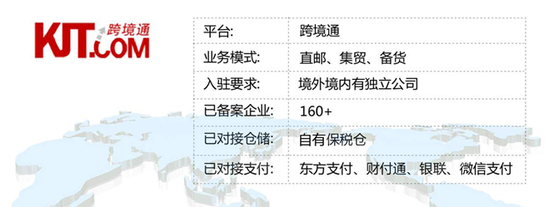
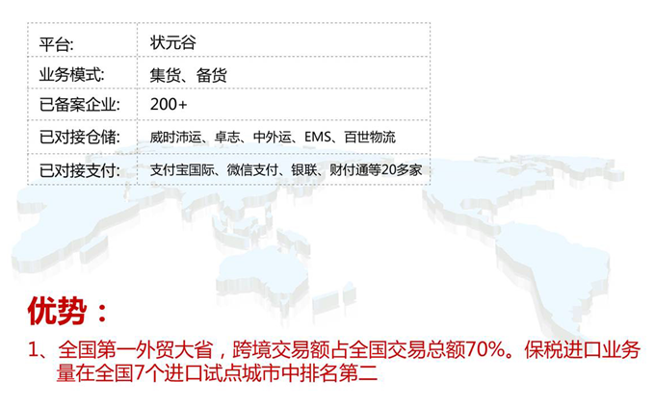
主要跨境口岸對比
杭州
上海
寧波
廣州

Slide 58
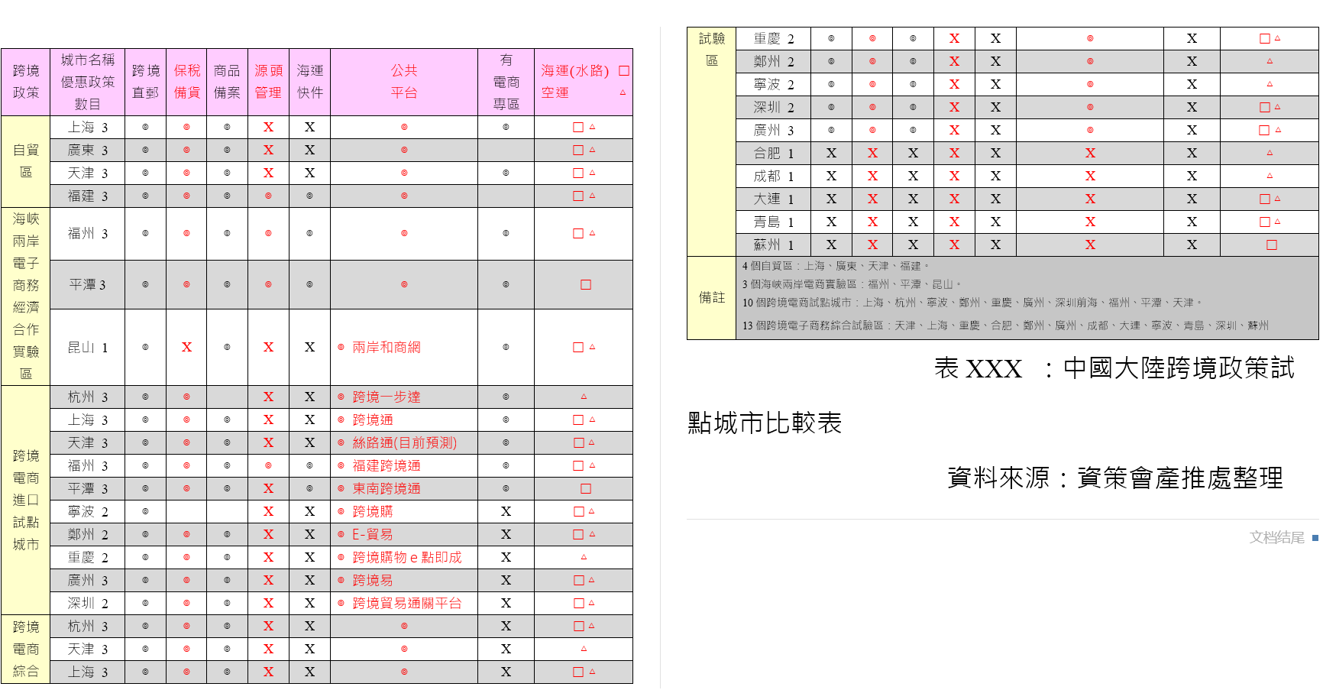

Slide 59
台商實施跨境電商的“協力廠商公司合作”模式
考察大陸市場
跨境電商服務公司
考察大陸市場
跨境電商口岸的選擇（5+2+2+1）
跨境電商備案
跨境電商口岸的選擇（5+2+2+1）
選品備貨(品牌故事，產品資訊）
大陸消費者
選品備貨(品牌故事，產品資訊）
跨境電子商務平臺構建（B2C,B2B2C)
供應鏈服務企業
保稅倉（自建、租賃）
保稅倉（自建、租賃）
品牌打造
物流運輸
企業資質（品牌授權書、營業執照、法人資訊、企業帳戶）
物流運輸
註冊海外公司（資金結算）
企業資質（品牌授權書、營業執照、法人資訊、企業帳戶）

Slide 60
跨境物流一覽圖
兩岸和商全程解決運輸清關。
供應商
供應商
供應商
空運、海快
直郵、快遞
島內運輸
臺灣倉庫分揀中心
兩岸運輸（海運、海快）
保稅倉
通關（海關、國檢）
大陸快遞
貨在臺灣
供應商批量運輸到倉；
網上下單
寶島購
通知供應商、備貨到臺灣倉
消費者

Slide 61
海峽兩岸的跨境物流
 | 空運 | 海運 | 海運快遞 | 郵政、快遞
物流公司 | 中外運、超捷、萬嘉空運等 | 中外運、超捷等 | 中遠、金廈、華岡、超捷等 （海峽號、麗娜輪等） | 順豐、紅海物流、EMS、DHL,UPS,TNT,FedEX等
運輸時間 | 5-7天（門到門） | 3-8天港到港 | 7天（門到門） | 4-10天（門到門）
費用 | 18元/KG（上海虹橋） 37元/KG(廣州）（門到門） | 12元/kg（港到門） | 16元/KG（>200KG/次）（門到門） | 32-45元/kg（門到門）
口岸 | 廣州、上海、青島 | 福州、廈門、寧波、上海、香港、天津 | 廈門、平潭 | 郵政及快遞公司自行優化路線
主要問題 | 經廣州費用比較高；經虹橋，受支付系統的限制， | 週期時間長，適合大批量、保質期長的產品，運輸到大陸保稅倉； | 費用適中，但隨著貨量的增加，運費將急劇下降，發展很有潛力； | 本線路只適合貨值高、保質期短的產品；

Slide 62
保稅倉----風險保證金(RMB)、海關稅費保證金數額（RMB)
風險保證金(RMB)
進口金額／月 | 100萬以下 | 100－300萬 | 300-500萬 | 500-1000萬 | 1000萬以上
高風險商品 | 10萬 | 15萬 | 20萬 | 30萬 | 50萬
非高風險商品 | 5萬 | 8萬 | 12萬 | 15萬 | 20萬
海關稅費保證金數額（RMB)
銷售金額／月 | 50萬以下 | 50-100萬 | 100-300 | 300-500萬 | 500-1000萬 | 1000萬
母嬰、食品、保健品 | 1萬 | 2萬 | 5萬 | 8萬 | 12萬 | 15萬
輕奢品、3C、電器類 | 3萬 | 5萬 | 10萬 | 13萬 | 16萬 | 20萬
美妝類 | 3萬 | 5萬 | 15萬 | 18萬 | 21萬 | 25萬
其他 | 1萬 | 1萬 | 3萬 | 3萬 | 5萬 | 10萬
1.以上保證金為最低起收點，屆時我司會通知客戶補繳，以確保海關稅費扣繳正常,不影響正常出貨
2.月銷量300萬以下，一月補繳一次；月銷量300萬以上，半個月補繳一次（實際可根據涉稅金額而定）

Slide 63
保稅倉---基本費用1
基本費用（1）
序號 | 服務內容 | 結算價格 |  |  |  | 備註
1 | 理貨費 | a.到貨5個SKU以內免理貨費 |  |  |  | 每次清關櫃含拼箱5個SKU以內免費,每超出一個SKU收取理貨費50元/SKU非原包裝拆封到最小包裝清點確認
 |  | b.超出5個SKU加收50元/SKU
 |  | c.非原包裝,按最小包裝理貨0.2元/件
2 | 庫內操作費（庫內拆箱、分揀、打包，不含入區後預包裝費） | 標品分揀包打費
 |  | 標準收費/包裹
 |  | 1-2件 |  | 3-4件 |  |  |  | 5-6以上件
 |  | 5 |  | 6 |  |  |  | 8
 |  | 非標品分揀包打費
 |  | 超重3KG | 超重5KG |  | 超重10KG | 超限分包 |  |  | 超重超體積主要指童車、電器、袋裝大米等.超限指超出快遞最大派送重量的包裹處理費
 |  | 3元/件 | 5元/件 |  | 8元/件 | 3元/件
 |  | 優惠期間,1萬包/月，免庫內操作500單;1.5萬以上/月，免庫內操作1000單
3 | 包材管理費 | 免費(3個紙箱品名各對應1個規格免管理費) |  |  |  |  | 雲倉提供包材可免包材管理費
 |  | 每超出1個品名加收0.2元/個包材管理費

Slide 64
保稅倉---基本費用2
基本費用（2）
4 | 裝卸費 | 整櫃+散貨 | 散貨無託盤 |  | 散貨是指：裝卸需按最小包裝操作，無託盤的零散貨物
 |  | 有託盤 | 小櫃（10-12托） | 大櫃（20-24托）
 |  | 25元/托 | 800元/櫃 | 1400/櫃
5 | 改單費 | 免費 |  |  | 因甲方原因導致需要向海關打報告，申請在海關系統中改單。
6 | 平臺服務費 | 2元/包裹 |  |  | 代收代付
7 | 溯源標籤費 | 0.2元/張 |  |  | 代收代付
8 | 貼溯源碼 | 0.2元/張 |  |  | 人工費

Slide 65
倉儲及保管費、包材存儲費
序號 | 服務內容 | 庫齡 (儲位/天/元)
1 | 存儲費&保管費 | X<30 | 30<X<60 | 60<X<90 | 90<X<120 | 以此類推
 |  | 免費 | 4 | 5 | 6
2 | 包材存儲費 | 1元/儲位/天 | 1儲位／約合2.1立方米（=0.9*1.25*1.8）

Slide 66
保稅倉---增值服務費
增值服務費
1 | 庫存查詢 | 免費提供 | 用於電商庫存資料即時查詢
2 | D/C管控 | 1元/件（商品） | 食品類、保健品類根據保質期限配合電商優先發貨
3 | 商品組合包裝 | 0.5元/件（商品） | 主要針對套裝銷售.到貨為單品,需預先組合包裝
4 | 制標貼標 | 0.4元/件（商品） | 依據客戶要求，製作相應標籤、粘貼在商品上
5 | 放置宣傳材料 | 0.1元/件（商品） | 外包裝需粘貼不乾膠、包裹內放宣傳頁、優惠卡等
6 | 報表、資料 | 1000/次 | 品類銷售資料/各省市購買能力綜合分析大資料
7 | 包裝材料費 | 1、紙箱費用 | 包裝材料費根據客戶要求另議
 |  | 2、填充材料費用 | 填充材料費根據客戶要求另議
 |  | 3、膠帶等其他輔材 | 膠帶根據客戶要求另議

Slide 67
跨境多倉多點
寶島購
跨境電商平臺管理中心

Slide 68
倉儲物流
寶島購
跨境電商平臺管理中心

Slide 69
跨境電商採用-行郵稅代替增值稅、關稅、消費稅
行郵稅是行李和郵遞物品進口稅的簡稱，是海關對入境旅客行李物品和個人郵遞物品徵收的進口稅。
以下幾種電商通關形式均適用於行郵稅：
1、快件
2、電商保稅集貨
3、電商保稅備貨

Slide 70
跨境電商行郵稅計算公式
行郵稅共分四個檔位，分別為：10%、20%、30%及50%。
1.適用第一檔10%稅率的物品主要包括、食品、飲料、玩具、電腦及其週邊設備、小家電、家用醫療、保健及美容器材，金、銀及其製品等；
2.適用第二檔20%稅率的物品主要包括紡織品及其製成品、攝像機、攝錄一體機、數碼相機及其他電器用具、照相機、自行車、手錶、鐘錶（含配件、附件）；
3.適用第三檔30%稅率的物品為體育用品、高爾夫球及球具、高檔手錶（系指完稅價格10000元人民幣以上的手錶）；
4.適用第四檔50%稅率的物品為煙、酒、化妝品。
大宗產品價值不超過：500元，免徵稅
一個包裹總體價值不得超過1000元，不可分割商品除外，否則有風險（報關等於一般貿易即：物品貿易關稅+17%增值稅+30%消費稅，意思就是退運吧少年！）

Slide 71
跨境電商行郵稅說明（部分內容）
稅號 | 品名及規格 | 單位 | 完稅價格 （人民幣：元） | 稅率
01000000 | 食品、飲料 |  |  | 10%
01020100 | －－茶葉 | 千克 | 200 | 10%
01010700 | －－奶粉 | 千克 | 200 | 10%
01010130 | －－－幹海參 | 千克 | 1500 | 10%
02000000 | 酒類 |  |  | 50%
09020000 | 清潔/護理類化妝品 |  |  | 50%
09020100 | －－洗面乳/潔面霜 | 支、瓶 | 100 | 50%
09020200 | －－眼霜 | 支、瓶 | 200 | 50%
09020300 | －－面霜及乳液 | 支、瓶 | 200 | 50%
10010000
10010100 | －－血糖計 | 個 | 500 | 10%
10010200 | －－血糖試紙 | 張 | 5 | 10%
10010300 | －－紅外線耳探熱針 | 個 | 200 | 10%

Slide 72
徵稅方式
完稅價格*稅率=稅金。稅金小於50，不徵稅。稅金大於50，按照實際金額徵稅。
例如1：鞋子的稅率是10%，完稅價格是400元，那麼400*10%=40《50元，就不用徵稅。
例如2：奶粉每人（每個真實的身份證影本）每次可以6罐（按照900g/罐可以6罐），5.4KG。按照完稅價格200元/kg,稅率10%計算，2罐900g奶粉的稅金是2*0.9*200*10%=36元<50元徵稅額，就不用徵稅。
如果是6罐900g奶粉的稅金是6*0.9*200*10%=108元>50元徵稅額,就徵稅108元。備註：600g的奶粉指導罐數是6-8罐，但必須是商家賣的標準箱一箱，還有價值在1000元內。

Slide 73
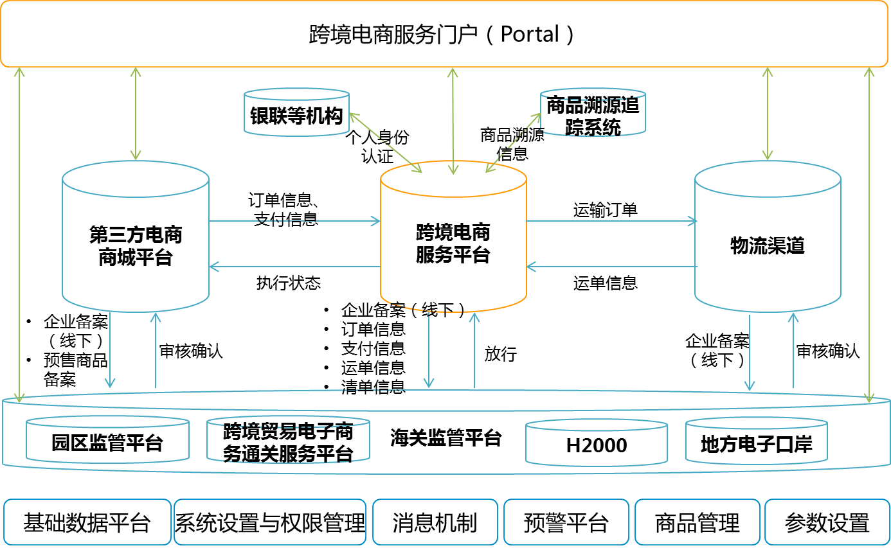
跨境電商一站式（單一視窗）綜合服務
物流業務趨於集約化，集中到一個綜合服務平臺
實現貨物追蹤、庫存管理、簽單和資料交換、海外倉儲、商品管理、當地配送、金流和賬稅。

Slide 74
跨境電子商務平臺構建（B2B2C)
企業
角色管理
業務運營層
交易
互動
服務
內容策劃
導購
結算
支付
配送
諮詢&評論
留言
推薦
會員中心
網站管理
範本管理
視覺化編輯
頁面管理
文章管理
自訂URL
商品管理
品類管理
稅率維護
批量導入
價格調整
購物車拆單
限購
商品部
訂單管理
購物車拆單
單據記錄
快遞單打印
行銷管理
3.促銷引擎
4.註冊行銷
6. 郵件，短信行銷
會員管理
會員檔案
會員等級
會員操作
消息管理
稅率維護
三單驗證
組團
客服部
推廣部
運營部
報表
1. 銷售利潤統計 2. 倉庫發貨統計 3.售後訂單統計 4.會員統計 5.平臺傭金結算
IT系統架構層
數據緩存
搜尋引擎
佇列處理
KV存儲
數據互聯API
APP應用
通信監控

Slide 75
中國（杭州）跨境電子商務綜合試驗區 發展規劃
1、搭建“單一窗口”平臺。
加快“單一視窗”綜合監管服務平臺建設，不斷完善“單一視窗”功能體系。建立企業和商品資訊備案認證體系。建立備案企業資訊共用庫，統一備案要求，實現企業“一次備案、多主體共用、全流程使用”。建立商品溯源資料庫，彙聚生產、交易、通關、物流、支付、結算及評價等綜合資訊，實現商品進出口全流程視覺化跟蹤和交易商品的“源頭可溯、去向可查、風險可控、責任可究”。建立資訊交換共用機制。打通“關”“稅”“匯”“檢”“商”“物”“融”之間的資訊壁壘，實現監管部門、地方政府、金融機構、電商企業、物流企業之間資訊互聯互通，實現跨部門、跨行業、跨地區資訊的共用互換、協同作業，建立政府部門間的聯合執法新模式，形成“資訊互換、監管互認、執法互助”的資訊政府管理模式。提升資料管理服務能力。建立跨境電子商務資料標準，建立資料資訊傳輸、開放、共用和使用的規則規範，保障系統及資料安全，依法保護各接入方的合法權益，增強資料開發、大資料服務等功能，提升資料管理服務能力。

Slide 76
中國（杭州）跨境電子商務綜合試驗區 發展規劃
2.建立新型監管制度。
基於“單一窗口”平臺，聯合海關、國檢、國稅、外匯、質檢等相關監管部門，加快建立並推行跨境電子商務新型監管制度。全面推行便利化通關模式。實行“清單核放、匯總申報、集中納稅”通關模式，推進跨境電子商務全國通關一體化，依託“單一視窗”平臺，實現“一次申報、一次查驗、一次放行”；提高通關效率，實施簡化出口商品歸類、保稅商品“先進區、後報關”、取消關區內轉關、全程無紙化通關等便利化措施。創新跨境電子商務監管流程。以B2B為重點，針對不同業務模式和不同貿易形式的跨境電子商務進口與出口貿易，制定以事前事後監管為主、事中監管為輔的標準化監管流程，鼓勵企業創新商業模式，引導B2C業務通關逐步轉向B2B通關。建立負面清單監管制度。建立“網上交易商品”、“公共信用管理”兩個負面清單，推行“負面清單”管理模式和分類分級信用管理方式。建立產品品質監管制度。構建跨境電子商務產品品質安全風險監測中心及相關安全風險監控機制，依託“單一視窗”資料資訊，形成“網上發現、追溯源頭、屬地查處”新型品質監管模式，加快推進“跨境電子商務產品檢驗檢疫品質安全風險國家監測中心”和“電子商務產品品質風險國家監測中心”建設。探索稅收管理規範化便利化，推行線上申報、線上退繳稅、即時退繳稅等稅收便利化管理措施；試行“有票退稅、無票免稅”出口退稅政策；探索試行跨境電子商務進口與一般貿易統一稅制政策。

Slide 77
中國（杭州）跨境電子商務綜合試驗區 發展規劃
3.建立統計監測體系。
依託“單一窗口”平臺資料庫，建立跨境電子商務統計監測體系。建立跨境電子商務統計新模式。聯合統計局、海關等相關部門，探索建立以申報清單、平臺資料等為依據進行統計、管理的新模式，共同制定“中國（杭州）跨境電子商務資料監測制度”。建立跨境電子商務統計標準。探索建立交易主體資訊、電子合同、電子訂單等標準格式和跨境電子商務進出口商品的簡化統計分類標準，探索建立跨境電子商務多方聯動的統計制度，為全國跨境電子商務統計體制機制建設提供經驗。建立並發佈“杭州•中國跨境電子商務指數”，利用大資料、雲計算技術，對各類平臺商品交易、物流通關、金融支付等海量資料進行交換彙聚和分析處理，逐步建立一套多層面、多維度反映跨境電子商務運行狀況的綜合指數體系，並定期發佈。

Slide 78
中國（杭州）跨境電子商務綜合試驗區 發展規劃
4.制定跨境電子商務規則。
開展跨境電子商務法律法規創新研究。積極配合國家相關部委，探索建立與跨境電子商務相適應的法律法規體系，研究制定跨境電子商務主體認定、電子簽名、跨境電子支付、安全保障與爭議解決，以及其他跨境電子商務相關法律制度，彌補相關領域法律法規空缺。探索建立跨境電子商務國際規則。配合國家相關部委，加強與全球各類經濟組織和司法機構的合作，探索建立適合跨境電子商務發展的國際通用規則，逐步建立良好的跨境電子商務國際營商環境。加強行業國際協作。發揮行業協會在行業規則制定、境內外合作等方面的作用，推動國內跨境電子商務行業協會與境外有關商會（協會）建立緊密交流合作關係。建立跨境電子商務糾紛處置機制。推動成立中國（杭州）跨境電子商務糾紛仲裁委員會，逐步形成網上投訴、網上談判、網上調解、網上仲裁等糾紛處置模式。

Slide 79
中國（杭州）跨境電子商務綜合試驗區 發展規劃
5.創新信用管理機制。
建立信用資料庫。依託“單一視窗”平臺，建立跨境電子商務信用資訊平臺，利用資訊基礎資料，提供跨境電子商務主體身份識別、信用記錄查詢、商品資訊查詢、貨物運輸以及貿易資訊查詢等信用服務。建立信用綜合評價體系。建立監管部門的信用認證和協力廠商信用服務評價相結合的綜合評價體系。由海關、檢驗檢疫、稅務、外匯、工商等監管部門根據各自信用認證標準對企業和個人作出信用認證，作為分類分級監管主要依據；培育一批協力廠商信用服務機構，根據客戶授權，通過資料提取採集和加工分析，為政府、企業提供資訊評價服務。實施信用負面清單管理。制定並發佈“綜試區跨境電子商務信用負面清單”，採取分類分級信用管理方式，對風險程度較低的信用風險予以警示發佈；對信用程度差，存在商業欺詐、智慧財產權侵權、制假售假等重大失信行為的企業和個人，列入信用管理負面清單。通過事前准入禁止，事中加強全面查驗、嚴密監管，保障跨境電子商務良好的發展環境

Slide 80
中國（杭州）跨境電子商務綜合試驗區 發展規劃
6.建立風險防控體系。
著手建立綜試區風險防控體系，保障國家安全、網路安全、交易安全、進出口商品品質安全，有效防範交易風險。成立中國（杭州）跨境電子商務綜合試驗區風險防控領導小組，搭建綜試區風險資訊採集機制、風險評估分析機制、風險預警處置機制份額風險複查完善機制。基於“單一視窗”平臺資料庫，定期對每一項改革創新舉措進行專業的風險防控分析，有效控制試點試驗風險。充分發揮行業組織自治作用。推動建立電子商務企業、非營利性組織、協力廠商平臺、評價機構等行業自律體系，積極引導構建以平臺為中心的市場自治機制及懲處機制，防範和遏制走私、洗錢以及危害國家安全等違法行為。

Slide 81
跨境電商備案流程

Slide 82
跨境電商資金流主要環節
消費者（網上支付）
通過協力廠商支付系統（支付寶、財付通、東方支付等）；
跨境電商公司或分銷公司
結算週期一般為1-3個月不等；
跨境公司海外帳號
轉帳方式一般為電匯（TT）；
即時支付，7-15日到帳（與貨物運輸時間和協力廠商結算週期有關）；
供應商
轉帳方式為電匯（TT）
付款週期一般為45天到3個月；
一般為月結
合理避稅

Slide 83
跨進電商成本
跨境電商成本
跨境通關費用
商品備貨
物流運運輸
保稅倉
商品運輸包裝費用
品牌大陸推廣
電匯費

Slide 84
跨進電商成本與風險
跨境電商風險
保稅倉備貨量
退換貨
合作公司實力
大陸政策調整

Slide 85
賣的出 大陸電商全球購銷售平臺分析
三

Slide 86
一、關於跨境電商-跨境電商平臺
微盟全球購
思埠跨境全球購
微商平臺
西遊列國
蜜芽寶貝
考拉海購
...
...
專業跨境平臺
持續開放
跨境通路
天貓國際
京東全球購
蘇寧海外購
淘寶全球購
奧買家
美悅優品
銀泰Choice
O2O保稅展示店
主流協力廠商平臺
社區電商平臺
小紅書
九櫻天下

Slide 88
主力銷售平臺分析（天貓國際）
國際一線品牌首選入駐平臺，佔據國內電商銷售總額60%以上

Slide 90
天貓國際招商標準
1、基本條件
1）擁有海外公司實體；
2）是品牌方/擁有品牌授權/提供從品牌方開始完整鏈路的商品進貨憑證（具體詳見店鋪類型資質要求）。
2、優先錄取條件
1）海外知名實體賣場或者B2C網站；
2）未進入中國市場的海外知名品牌。
二、申請入駐基本資質文件
1、申請入駐公司成立證明文件；
2、申請入駐公司稅務登記證或者最近一期納稅證明文件；
3、申請入駐公司授權代表人及店鋪連絡人身份證件；
4、入駐公司海外銀行帳戶開戶證明或者對帳單；
5、其他天貓國際要求提供的基礎檔或資料。

Slide 91
三、店鋪類型及所需資質文件
1、賣場型旗艦店：
擁有服務類商標的海外線上或線下零售商開設的賣場旗艦店；
1）海外註冊滿1年以上的35類目商標原件；
2）當地知名實體零售店或者B2C網站，需提供實體店照片或者網站；
3）如果申請入駐公司為品牌授權方，需要提供商標權利人出具給入駐公司的獨佔授權，且只限一級授權。
2、品牌旗艦店：
經營一個自有品牌商品的品牌旗艦店；
經營多個自有品牌商品且各品牌歸同一實際控制人的品牌旗艦店；
1）海外註冊滿1年以上的品牌商標R原件，並且該品牌在海外有零售經營；
2）如果申請入駐公司為品牌授權方，需要提供商標所有人出具給入駐公司的獨佔授權，且只限一級授權；
3）注：優先邀請在海淘熱銷的品牌；如果該品牌在天貓（www.tmall.com）已經開店，需提供品牌方確認檔。
3、專營店：經營多個他人品牌商品的店鋪；
既經營他人品牌商品又經營自有品牌商品的店鋪；
經營多個他人品牌且跨招商大類的店鋪；
1）就所售商品提供品牌方銷售授權，或者從品牌方開始完整鏈路的商品進貨憑證；
2）店鋪跨類目經營的，需遵循《天貓國際允許跨類目經營的商品列表》：

Slide 92
四、商品及服務的要求：
商品：加入天貓國際正品保障計畫，原產于或銷售於海外的產品，通過國際物流經中國海外正規入關；
商品頁面：商品資訊採用中文描述，國際公制度量單位，配備中文旺旺客服；
物流服務：120小時內完成發貨，可以個人包裹直接遞送，也可從中國保稅區到大陸消費者手中，物流資訊需可追蹤；
售後服務：必須在中國大陸設置退貨點；
天貓國際規則見連結：//rule.tmall.hk/gseller/rule/index.htm
五、資費標準：
保證金：150,000人民幣
年費：按照不同經營類目分5000美金和10000美金兩檔，跨類目經營按照經營類目對應年費最高的一檔收取；
即時劃扣技術服務費：詳細參看《天貓國際資費》

Slide 93
六、特殊說明：
1）商家因嚴重違規累計或一次性扣滿四十八分被清退出天貓國際，自清退之日起兩年內，天貓國際不再與其合作，合作的範圍包含但不限於：變更經營主體的方式重新開啟已清退的店鋪、嚴重違規被清退店鋪的經營主體申請開新店。
2）商家主動退出天貓國際，自退出之日起六個月內，不得再以原主體或變更主體的方式重新開啟原店鋪。

Slide 94
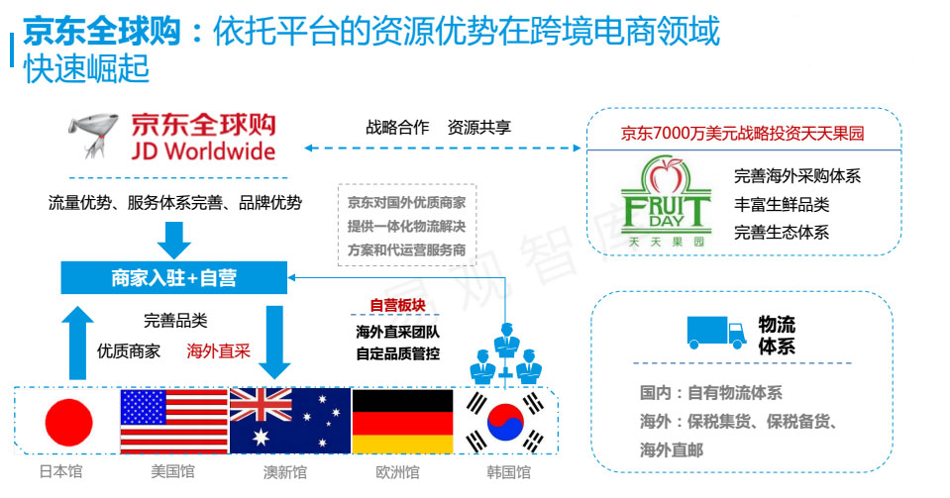
一、關於跨境電商-主力銷售平臺分析（京東全球購）
強有力的物流自營體系，佔據國內電商銷售總額20%以上

Slide 101
一、關於跨境電商-微商平臺分析（微盟全球購）
全新移動端分銷平臺，目前平臺微分銷商達到1300萬人次。銷售管道可快速裂變

Slide 102
蘇寧海外購
飛速發展的電商平臺，已打通跨境各個環節，佔據國內電商銷售總額10%以上

Slide 103
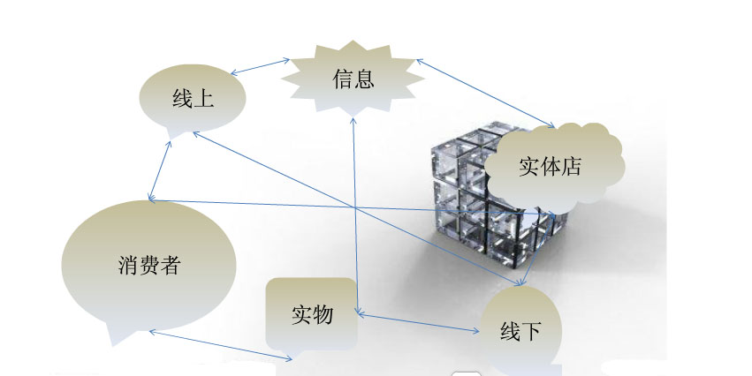
O2O保稅展示店分析（美悅優品）
實體店和電商快速結合的全新模式，形成交易閉環，快速沉澱客戶群

Slide 104
寶島購

Slide 105
一、微行銷及三大微商平臺
微行銷三大思考問題
什麼是微信行銷？
微信行銷的本質是什麼？
建立連接幾個步驟？
企業利用微信跟客戶建立連接，通過不斷進行客戶分類篩選和資訊互動獲得品牌影響力和業 績訂單的行銷行為。添加文本
微信行銷本身存在的價值在於降低企業與人溝通的成本，它的本質在於和客戶建立連接。添加文本
1.信息曝光；
2.成為粉絲；
3.粉絲分類；
4.精准互動產生諮詢形成訂單產生口碑傳播（迴圈複始）；添加文本

Slide 106
一、微行銷及三大微商平臺
微行銷幾個階段
定位階段
平臺搭建
1.關於目標群體的定位；
2.企業業務與微信的融合點在哪裡？（品牌VS銷售管道）
1.微信行銷需要展現內容有哪些（功能模組策劃）；
2.如何跟粉絲進行互動(互動行銷遊戲等)
粉絲維護
粉絲轉化
粉絲吸納
1.如何促成兩次、三次、N次的行銷機會；
2.怎樣才能把你的粉絲都變成你的口碑行銷傳播者
1.內容是否能讓粉絲轉化（轉化入口接入）；
2.加強引導，臨門一腳需要給出強勢引導
1.微信體系內的行銷吸粉（例：朋友圈、廣告位）；
2.對外唯一推廣路徑—二維碼（線上+線下的結合）

Slide 107
一、微行銷及三大微商平臺
三大微商平臺
微店(口袋購物)
微盟(萌店)
有贊微商城
微店是移動端的一個開店app，口袋購物開發的。下載微店軟體註冊後就可以在微店發佈商品。微信可以直接分享自己店鋪，或者商品的網址連結。
萌店是面向個人的手機開店APP，通過人人開店、人人分銷的模式，幫企業分銷。萌店旗下全球購是首家基於“移動社交+眾籌分
銷” 的全球購平臺，聚合2000萬+萌主。
有贊為商家在微信、微博上提供一套店鋪交易系統和粉絲經營行銷平臺，包含：消息、客戶、店鋪、訂單、促銷、行銷、資料分析等模組。商戶只需要美工完成店鋪裝修，即可擁有小而美或者高大上的微商城。

Slide 108
二、微盟跨境電商介紹
微盟跨境電商-萌店簡介
萌店開啟買賣新時代
萌店全球購
跨境電商行銷利器
萌店，面向個人的手機開店APP，目前也是國內最大的微商開店平臺，通過人人開店、人人分銷的模式説明企業分銷。通過平臺解決貨源，交易機制、信任機制以及消費者保障等核心交易問題。
萌店旗下全球購是首家基於“移動社交+眾籌分
銷” 的全優購平臺，聚合2000萬+萌主， 為全
球優品搶佔萬億藍海新市場！

Slide 109
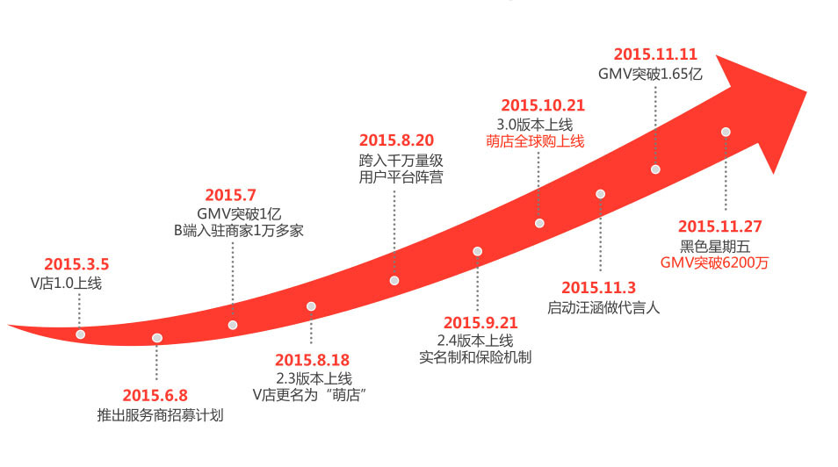
二、微盟跨境電商介紹
微盟跨境電商-萌店歷程

Slide 110
二、微盟跨境電商介紹
微盟跨境電商-萌店全球購優勢
2000萬+萌主 為全球優品搶佔萬億藍海新市場
20000+品牌商戶 信賴之選
移動社交電商新管道
眾籌分銷新模式
跨境銷售新平臺
大V導師+合夥人，構建新一代微商聚合行銷新模式，助力跨境電商穿越微商3.0
整合保稅備貨和海外直郵兩種模式，打造陽光化、透明化全球優品海外直采供應鏈
對接千萬萌主，構建去中心化的移動行銷新管道

Slide 111
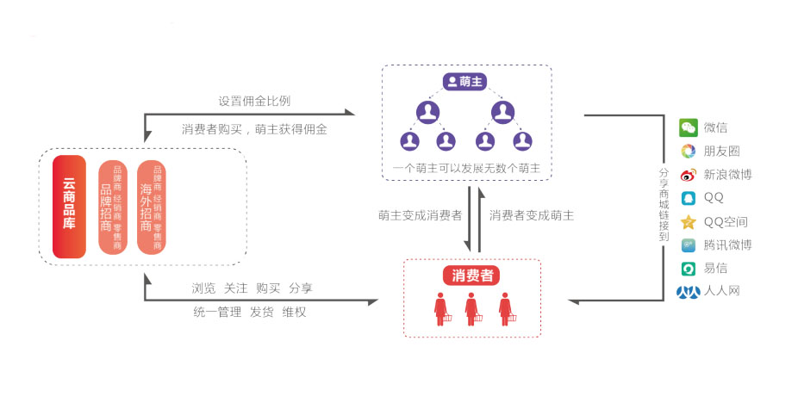
二、微盟跨境電商介紹
微盟跨境電商-萌店全球購模式

Slide 112
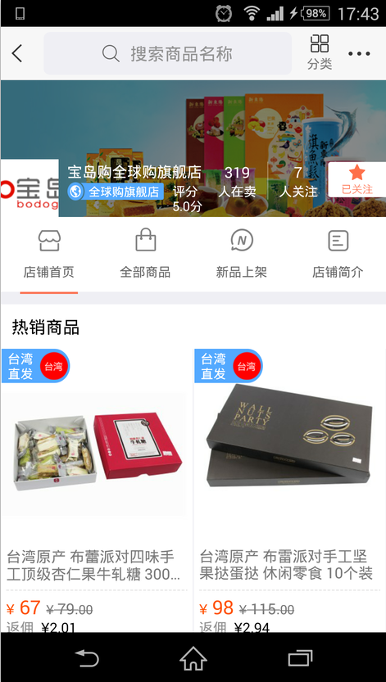
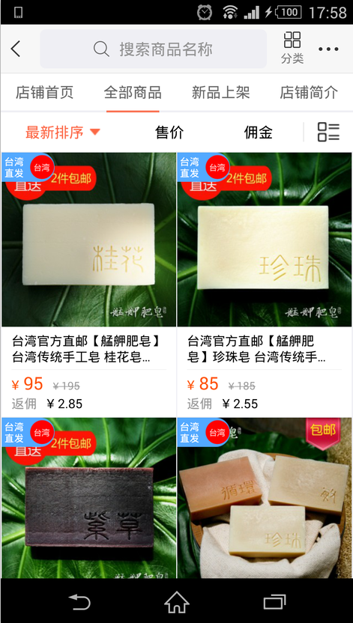
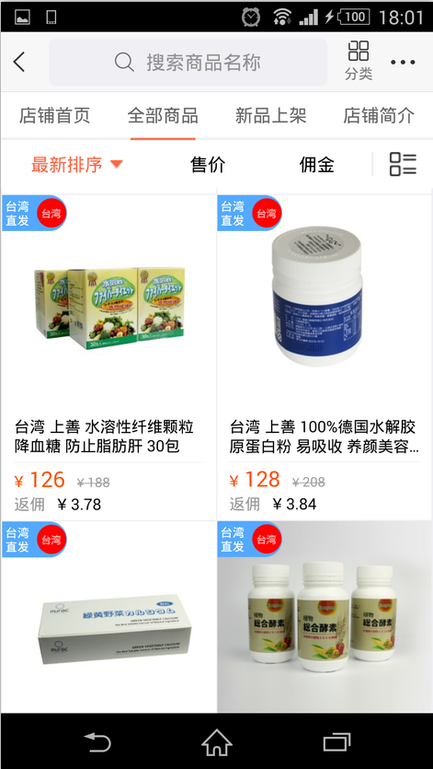
三、寶島購微盟佈局
寶島購萌店全球購店鋪頁面

Slide 113
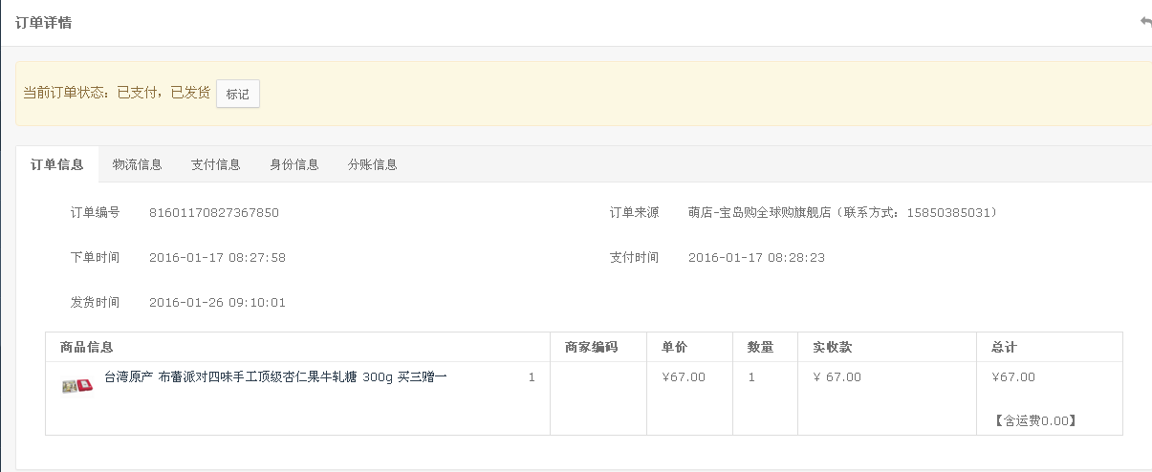
三、寶島購微盟佈局
寶島購萌店全球購訂單頁面

Slide 114
三、寶島購微盟佈局
寶島購萌店全球購佈局
兩岸分銷交易子系統(寶島購)
生產商/製造商/品牌代理商
線下MIT臺灣展示行銷中心、各地跨境展示店、全國各大中小型臺灣商品售賣店
線上、線下全管道打通，大力發展微分銷商，打造萌店最大的臺灣商品分銷中心
對接萌店全球購微商城APP，以巨大客戶流量為驅動力，建立分銷管道，實現店鋪、商品、訂單、客戶、售後、一鍵代發等日常電商操作一站式管理

Slide 115
三、寶島購微盟佈局
寶島購萌店全球購入駐要求
公司資質
品牌資質
圖片、文字要求
1.品牌logo；
2.商標註冊證；
3.品牌英文名；
4.品牌授權書；
5.進口商品類品牌需相應的進出口檢疫檢驗文件(選擇性提供)
1.產品主圖3-5張；
2.產品詳情頁圖片7-10張；
3.產品資料詳細說明；
4.品牌故事、公司發展歷程、市場容量說明等；
1.營業執照；
2.法人身份證；
3.公司帳戶開戶證明；

Slide 116
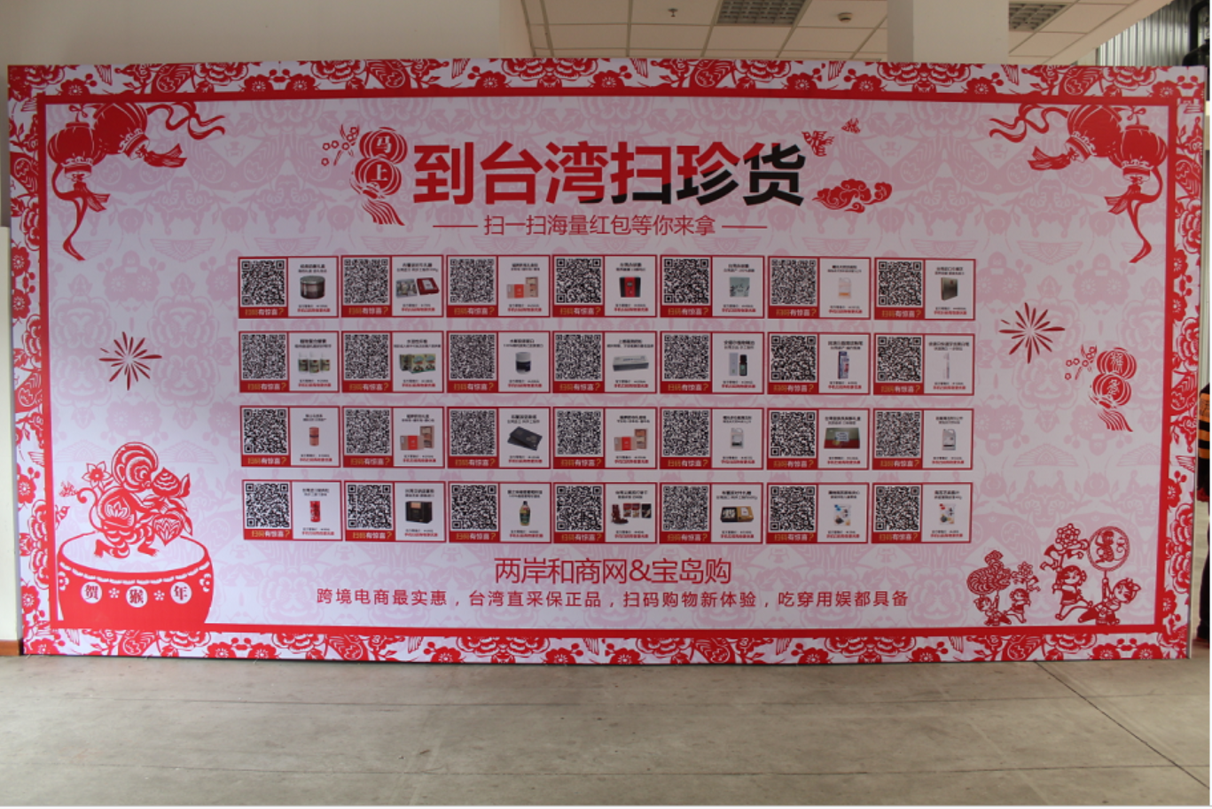

Slide 117
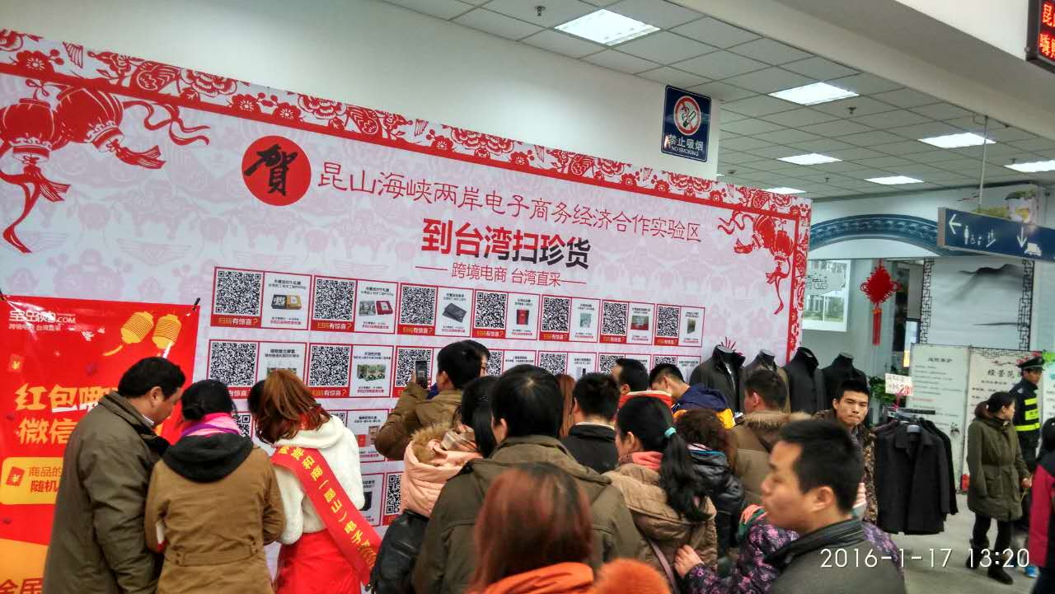

Slide 119
微行銷“有贊”第一單

Slide 120
兩岸跨境電商O2O解決方案

Slide 121
出路：跨境O2O模式

Slide 122
戰略三步曲
通過寶島購跨境平臺系統對接線上多個銷售平臺，實現 跨境商品在倉儲庫存、
物流運輸到終端銷售的全方位管理， 有效提升供應鏈管理效率 。
1
開設寶島購跨境體驗店 ，推廣運營寶島購-來店易產品，打造多種購物場
景模式 ，有效提升顧寵體驗 ，實現跨境電商O2O模式的成功落地 。
2
依託寶島購之來店易（APP)和寶島購跨境平臺系統，收集資料 資訊，
打通線上線下數據，形成自有的大 資料資訊庫 。
3

Slide 123
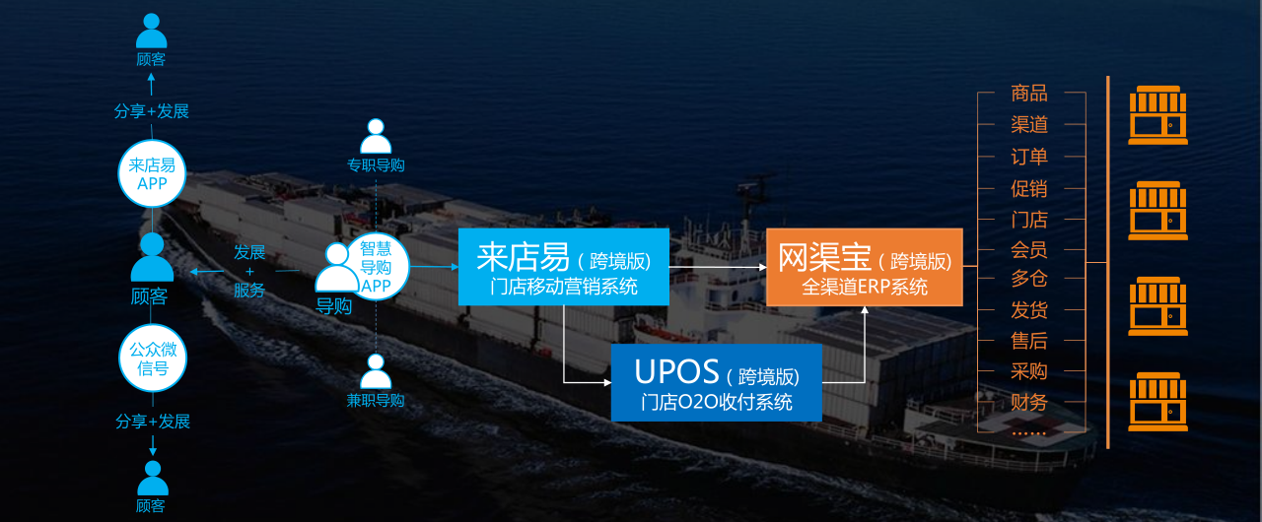
O2O跨境體驗店
寶島購
跨境電商平臺管理中心

Slide 124
場景一：線上選購
寶島購
跨境電商平臺管理中心

Slide 125
場景圖二：線下選購
寶島購

Slide 126
O2O閉環

Slide 127
連接-導販引流

Slide 128
連接-顧客分享

Slide 129
寶島購--來店易

Slide 130
交易---全管道銷售

Slide 131
交易---線下體驗

Slide 132
資料資訊庫
資料資訊庫
融合寶島購---來店易、寶島購跨境管理中心系統的資料資訊，形成資料資訊庫，統一管理。
1
客戶資料
2
銷售資料
3
商品資料

Slide 133
寶島購IT系統架構
寶島購雲伺服器
寶島購管理端
寶島購銷售端

Slide 134
寶島購---跨境O2O管理系統
寶島購
兩岸領先的跨境電商平臺系統

Slide 135
寶島購----UPOS

Slide 136
寶島購---來店易顧客端

Slide 140
寶島購---來店易導購端

Slide 141
寶島購---來店易商家端

Slide 142
服務所有台資企業在大陸做成網上交易！
www.99tw.com

